Slide 1
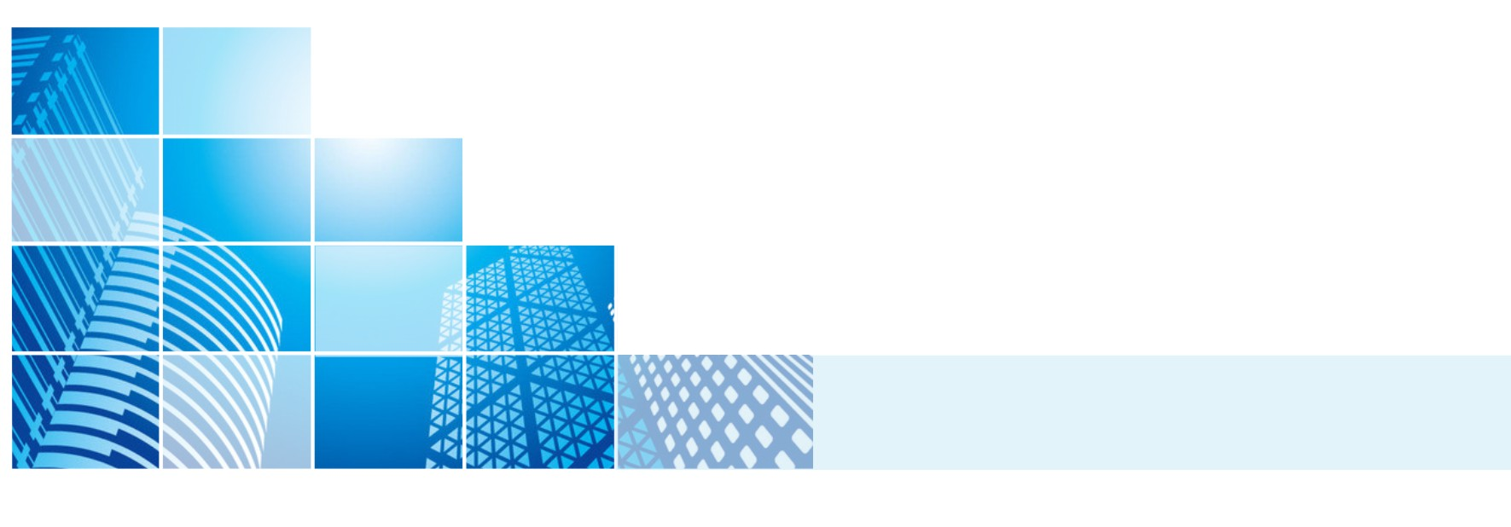
智慧社区
——HXSQ-2.1版本
www.ahtenger.com

Slide 2

目录
1
智慧社区的发展趋势
1
智慧社区的发展趋势
2
智慧社区的价值
3
智慧社区的建设
4
总结
www.ahtenger.com

Slide 3
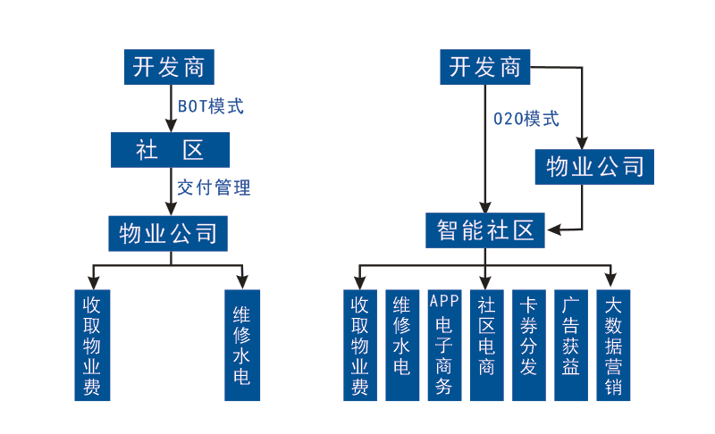
智慧社区建设的开发商的另一种出路
土地越来越少，建筑成本越来越高，开发商只能想别的办法。
而物业公司靠收取物业费来赢利,有时只能维持,甚至赔钱。
开发商的全新盈利模式促使智慧社区建设的趋势
www.ahtenger.com

Slide 4
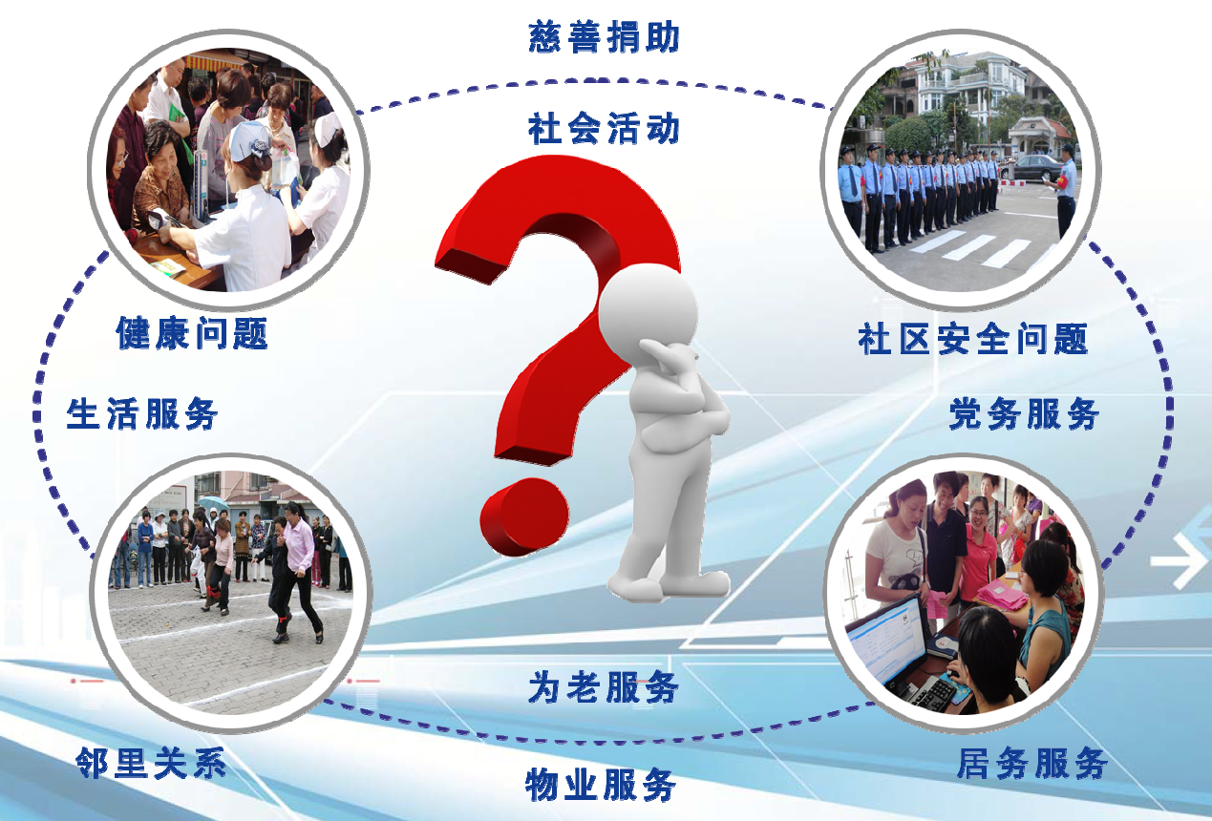
智慧社区建设的趋势
城
市
发
展
给
城
市
社
区
生
活
带
来
诸
多
问
题
?
促使智慧社区建设的必然性的趋势
www.ahtenger.com

Slide 5
国家智慧城市建设
目前全国有超过400个城市宣布建设智慧城市，预计总体建设所带动的投资高达40万亿元 ,智慧社区建设将拉动服务行业和战略新兴产业数千亿元投资.
“智慧社区”是“智慧城市”的一个“细胞”,它将是一个以人为本的智能管理系统，使人们的工作和生活更加便捷、舒适、高效。
95%的副省级以上城市
95%
76%的地级以上城市
76%
智慧城市的建设必然带动智慧社区建设的趋势
www.ahtenger.com

Slide 6
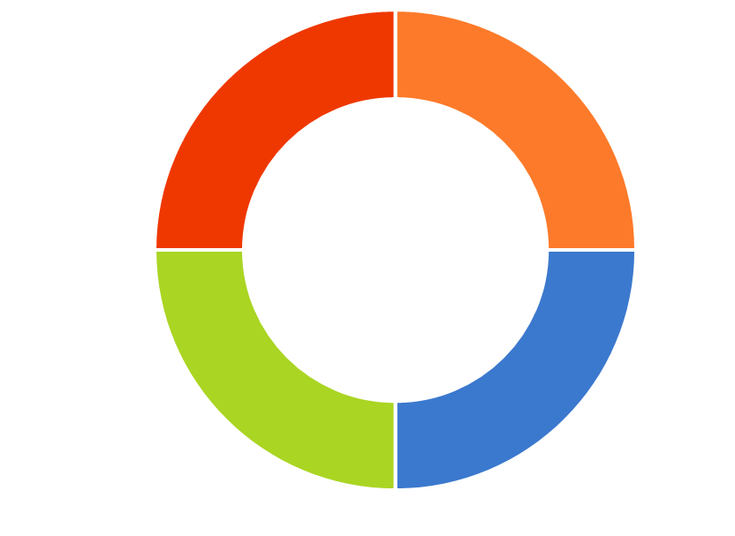
智能化社区的发展趋势主要表现为：
网络化
数字化
随着网络技术和我国第二代互联网技术的发展，必将加强社区的网络的功能的发展。
数字化技术是社会发展的必然趋势，社区建设也必须走数字之路。
趋势
集成化
生态化
将各离散的子系统进行集成是必然的趋势，也是智能社区的目标。
运用已掌握的建筑智能化高新技术，探寻人类生存、生产和生活居住环境空间的可持续发展模式已成为国际技术发展趋势。
www.ahtenger.com

Slide 7
目录
1
智慧社区的发展趋势
2
智慧社区的价值
2
智慧社区的价值
3
智慧社区的建设
4
总结
www.ahtenger.com

Slide 8
智慧社区的价值
开发商
物业
新的运营模式，经济效益和形象提升
业主
住户
智慧社区价值体现
社会
www.ahtenger.com

Slide 9
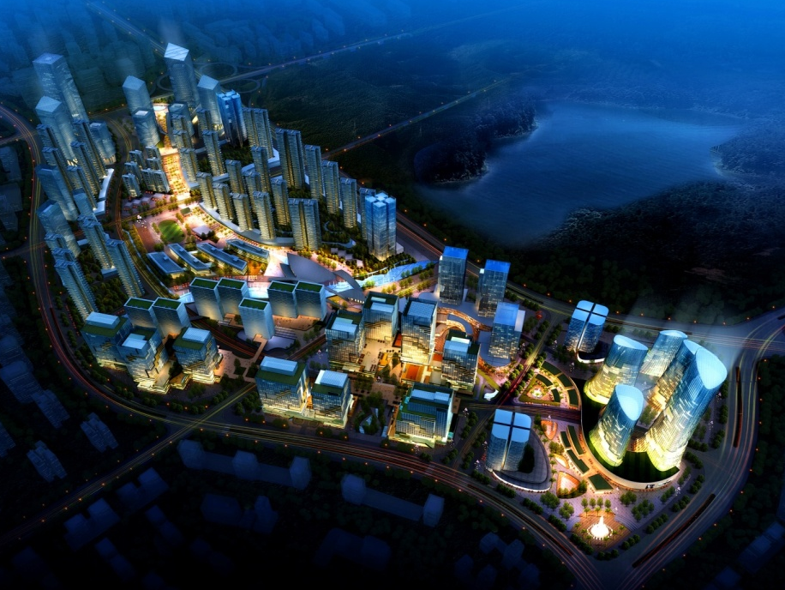
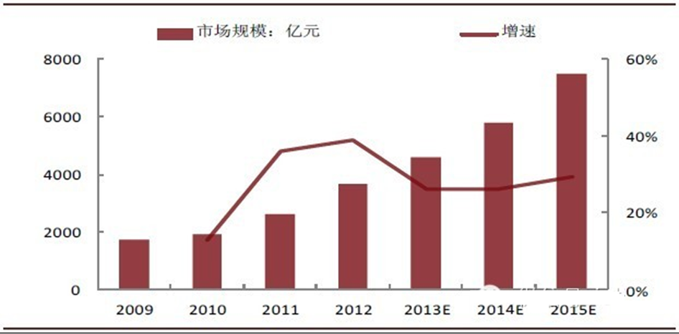
智慧社区的建设给开发商和物业带来的价值
提高了小区楼盘的档次
提升小区楼盘的形象
提升小区楼盘销售价格
给开发商带来社会效应
打造物联网智慧社区带来巨大利益
开发增值服务创造商业价值
用少量的投入获取长久大量的回报
给物业带来便捷高效的管理
www.ahtenger.com

Slide 10
智慧社区的价值
开发商
物业
业主
住户
安全、舒适、温馨和便利，幸福感提升
智慧社区价值体现
社会
www.ahtenger.com

Slide 11
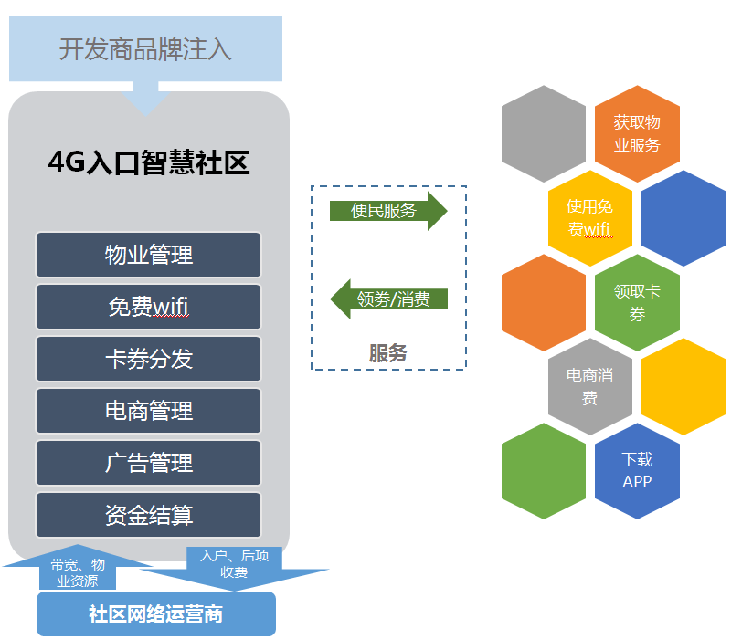
智慧社区的建设给业主（住户）带来的价值
便捷/高效社区
公共区域内的免费上网服务；
掌上物业服务；
社区电商服务；
生活服务。
www.ahtenger.com

Slide 12

通过APP视频展示智慧社区
www.ahtenger.com

Slide 13


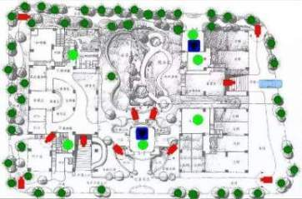


智慧社区的建设给业主（住户）带来的价值
平安社区
公用通道及电梯闭路电视监控系统能不间断监视各部位的情况；
社区内部环境的监控，保证社区环境的整洁，及时发现非社区业主长期无故滞留；
周边报警防范对人员的非法进入及时报警；
可视对讲提供住宅小区住户与来访者的音像通讯。
www.ahtenger.com

Slide 14
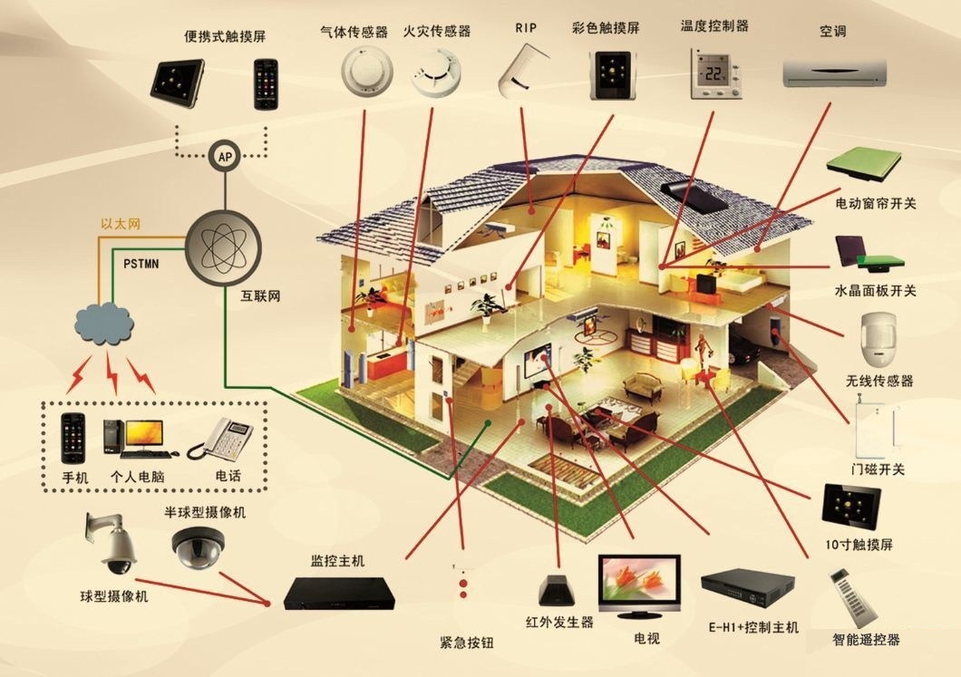
智慧社区的建设给业主（住户）带来的价值
平安社区
  利用IT技术与数字电视网络技术实现对家庭智能化的管理与服务
www.ahtenger.com

Slide 15





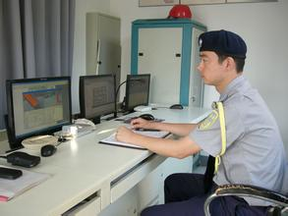



智慧社区的建设给业主（住户）带来的价值
平安社区
  家庭监控-防盗报警
110接警中心
接处警坐席
警情确认
接处警
管理系统
报警
网闸
无线网关
110报警
业务网关
视频监控平台
录像服务
短信通知业主
平台录像
出警
业主电话通知物业
告警上传平台
家
短信提醒：
有人闯入您家
红外
本地警报
IPC
浏览实时视频，确认警情
警筁
警情确认，确认报警
社区保安
有人闯入
业主
及时的现场处理
门磁
www.ahtenger.com

Slide 16




智慧社区的建设给业主（住户）带来的价值
平安社区
  随时随地了解到家中老人、小孩的情况，牵挂看得见…
无线网关
业务网关
视频监控平台
录像服务
家
IPC
请求实时视频，了解家里老人、孩子的状况
耳机
麦克
业主
www.ahtenger.com

Slide 17
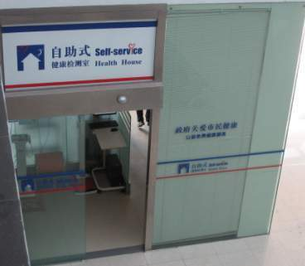
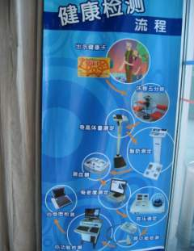
智慧社区的建设给业主（住户）带来的价值
健康社区
打造“健康社区”，致力于为社区居民打造个人健康管理的服务平台，为居民和医疗机构之间搭建起沟通的桥梁。
服务的一侧整合现有的医疗资源，提供专业医疗健康服务；另一侧是社区居民，企业员工，村民，他们可灵活地通过无线或有线的方式接入，实时获得各种医疗健康服务。
社区健康管理让人们非常方便的获知自己的健康状况，医疗卫生机构通过多种信息手段方便快捷收集的民众健康数据，从而指导优化医疗资源布局、缓解“看病难、贵”的问题。推动从治疗到预防的医疗模式转变。
www.ahtenger.com

Slide 18





智慧社区的建设给业主（住户）带来的价值
健康社区
  健康小屋
监测项目
  体重
  血压、血氧、体温（一体）
  心功能
  呼吸
  心电，心率，脉搏
  血糖
  黑白B超
  颈颅多普勒
通讯模式
  蓝牙等短距离无线通信
中心医院
2、异常情况，上报大医院医生进行判断，处置
医生
www.ahtenger.com
服务平台
1、护士帮助用户检测健康指标，，进行筛查，管理健康状态
社区健康中心
护士
身份证，社保卡，RFID等
用户
www.ahtenger.com

Slide 19


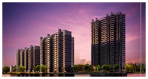
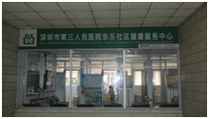




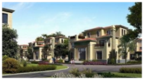
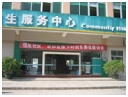


智慧社区的建设给业主（住户）带来的价值
健康社区
  居家养老服务（社区健康服务中心——住户）
社区住户发出医疗救护信息，则医护服务中心工作站接受信息，医护人员根据信息的性质分别处理，急救信息需要紧急处理，立即上门，一般护理则按照服务流程执行。
智能家居
社区健康服务中心
社区医护与养老服务器
社区互联网云平台
智能家居
社区医护与养老服务系统示意图
智能家居
www.ahtenger.com

Slide 20



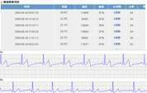
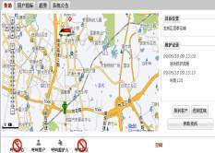

智慧社区的建设给业主（住户）带来的价值
健康社区
  紧急救助服务
位置@地图
采用紧急救助服务：
现状：
拨打120救助。
缺点：
对病人
记不住救助号码
无能力拨出号码
无能力说出地点
无能力说出病情
走失
对救助者
不知道地点
不知道病史
不知道健康资料
措施不及时
呼叫中心
对病人好处：
1、随时随地连接救助资源；
2、一键方便发出求助信号，不受时间地域限制；
3、紧急情况及时得到专业指导，避免现场错误方法；
3、挽救生命的成功率大大提升；
对医院好处：
1、提前准备救助方案，提高救命成功率；
2、增加业务收入；
病人
家庭
一键求助
通知
紧急呼叫
社区
急救
叫救护车
健康记录
救护车
急救信息
救护车内生理指标测量，及时送达急救中心。
急救中心根据指标准备急救方案
救护车到达医院，立即实施急救方案。
www.ahtenger.com

Slide 21
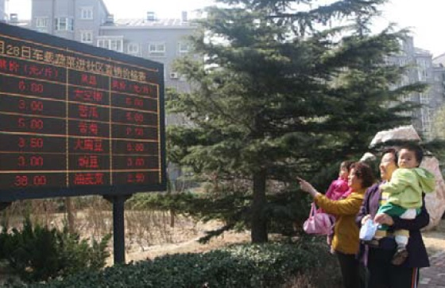

智慧社区的建设给业主（住户）带来的价值
和谐社区
  社会志愿者资源整合系统（资料录入，信息发布）
  互帮互助平台
  社区捐物管理，信息亭公布排名
  过年送温暖，居家老人关怀
  送水、社区卫生热线（后端收费、盈亏平衡）
  二手交易，跳蚤市场
  社区矫正，纠纷调解
  对物业评价系统，业主委员会
温情社区
  组织社区内老人、儿童活动，搭建情感”沟通桥梁“，解决社区内人际陌生的问题；
  一键手机，老人手机一键拨通呼叫中心，呼叫中心根据老人需要进行转发；
  社区活动中心信息化；
  外呼老年人，参加活动，增加交流；
  心理专家疏导；
  社区活动组织、社区家庭运动会组织；
互帮互助，结对家庭。呼叫中心绑定几个人组成互帮互助组。
www.ahtenger.com

Slide 22
智慧社区的价值
开发商
物业
业主
住户
智慧社区价值体现
社会
降低社会综合成本，提高综合效率，利国利民，社会价值的提升
www.ahtenger.com

Slide 23
智慧社区的建设社会带来的价值
提升社区
政务
工作效率
催生新产业
节能减排
社会价值
繁荣
相关产业
社区稳定
解决就业
www.ahtenger.com

Slide 24
目录
1
智慧社区的发展趋势
2
智慧社区的价值
3
智慧社区的建设
3
智慧社区的建设
4
总结
www.ahtenger.com

Slide 25
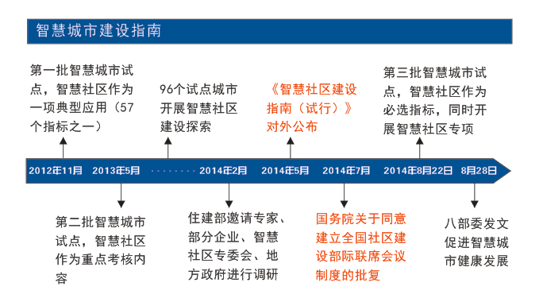
政府对智慧社区的支持
2014年5月份住建部发布了《智慧社区建设指南》，以下用一张图简单介绍住建部在智慧社区做的工作。
www.ahtenger.com

Slide 26
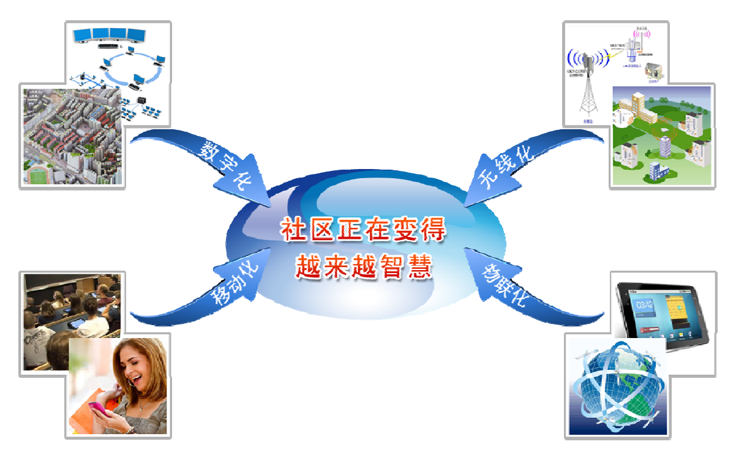
开发商+系统集成商的双赢模式实现智慧社区
开发商的主导，掌握了资源
系统集成商的配合，掌握技术
www.ahtenger.com

Slide 27



智慧社区建设步骤
3、搭建云平台提供云服务
2、智能化基础设施
4、实现智慧的运营
智慧社区需要早期规划
分阶段逐步实现
1、规划、设计
www.ahtenger.com

Slide 28
智能化基础设施搭建
智慧园区的基础配套设施是所有平台和服务的基础。
智能的
楼宇控制
智能的
安防系统
智能的
网络（APP)
智慧社区
基础智能
集成
智能的
家居
智能的
ICT系统
智能的
能效管理
www.ahtenger.com

Slide 29
搭建云平台提供云服务
智慧社区的建设和运营是基于
云计算、云存储、云平台、云服务的云架构
云计算
云存储
云平台
云服务
云计算是一种资源交付和使用模式，可通过网络获得自己所需要的资源。
通过远程云存储，不再需要配置服务器，用户可随时随地获得存储的信息。
云平台汇聚了社区管理者、企业、社区居民需要的信息及服务，通过它可获得任何应用。
云服务可实现“资源无限，随时按需获取”，减少企业成本支出。
www.ahtenger.com

Slide 30

保民生、促和谐，打造智慧社区
保民生
促和谐
应用系统
管理体系
物联网
通信网
互联网
智慧社区
关键点一: 互联
关键点二: 技术的综合应用
关键点三:可持续
www.ahtenger.com

Slide 31
目录
1
智慧社区的发展趋势
2
智慧社区的价值
3
智慧社区的建设
4
总结
4
总结
www.ahtenger.com

Slide 32

总结
总之，我们认为，互联网思维能帮助我们的传统产业转型升级。从智慧社区入手，将智慧社区模式运用到每一个即将开发的楼盘中去，让大家的生活，更高效、舒适、温馨、便捷，促进社会的和谐发展，达到多赢的目标，何乐不为？
www.ahtenger.com

Slide 33

演示结束
谢谢您的观看!
www.ahtenger.com

